Slide 1
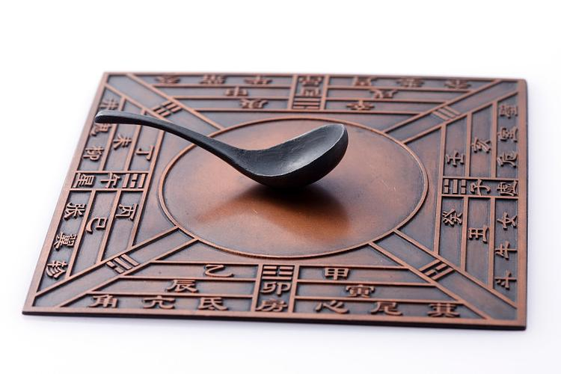
16.1 从永磁体谈起

Slide 2
1、认识永磁体

Slide 3
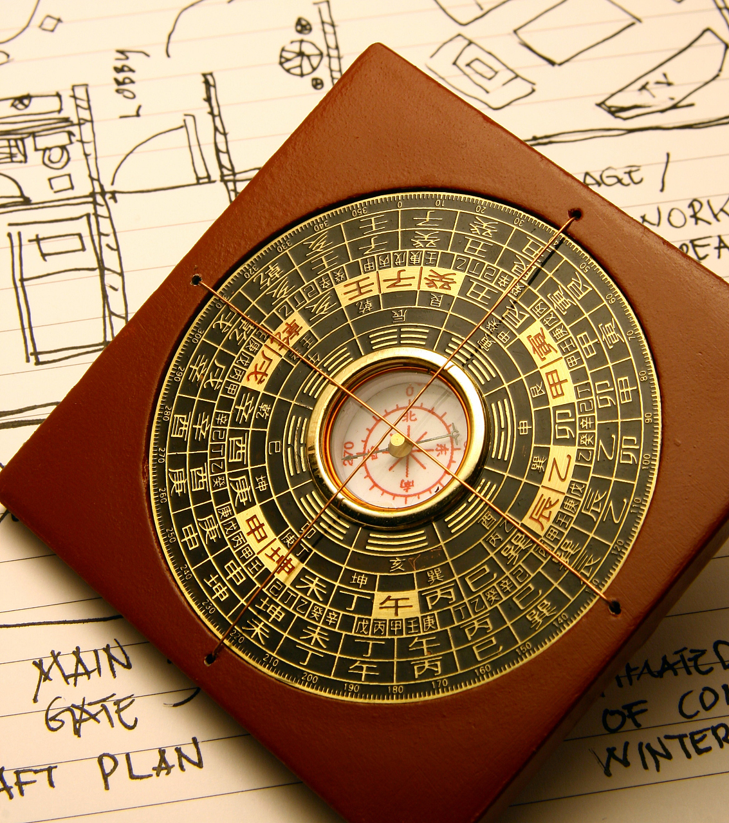
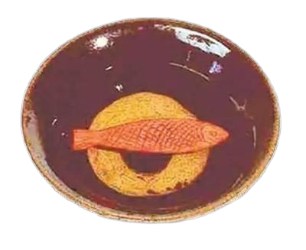
司南（战国）——指南鱼（魏晋南北朝）——罗盘（唐朝）
不同形式的指南针，为人们提供了精确的方向和角度信息。

Slide 4
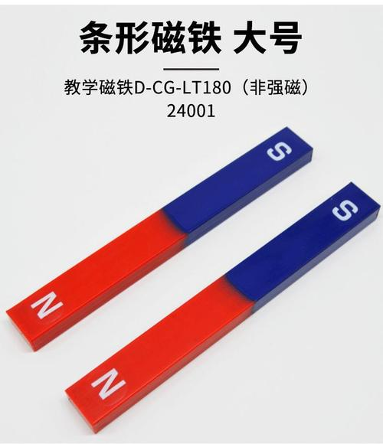
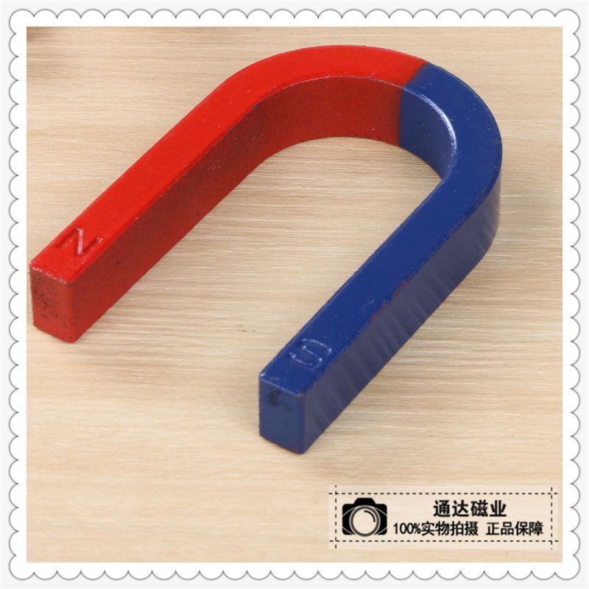
司南、指南鱼，罗盘都是永磁体。
永磁体是指磁性可长时间保持的物体。
条形永磁体
U型永磁体

Slide 5
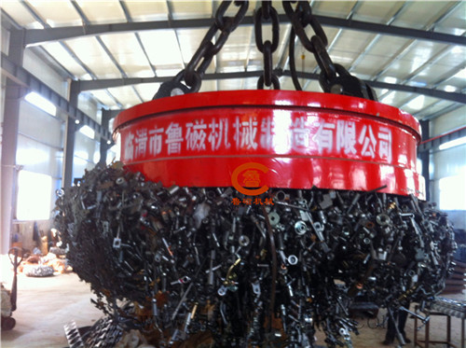
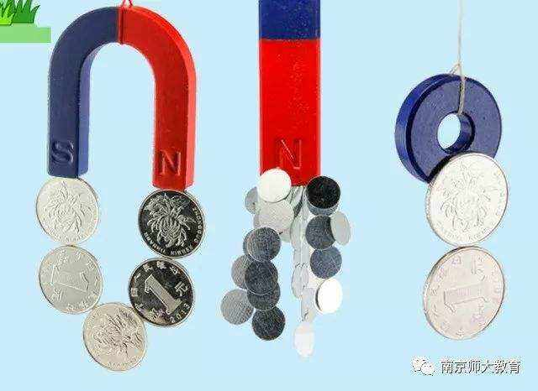
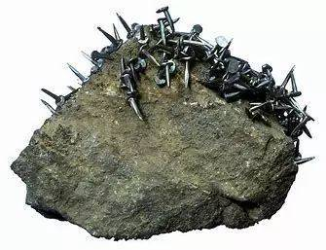
什么是磁性？
具有吸引铁、钴、镍等物质的性质叫磁性
磁铁矿石
电磁起重机

Slide 6
磁体各处的磁性是否完全一样？

Slide 7
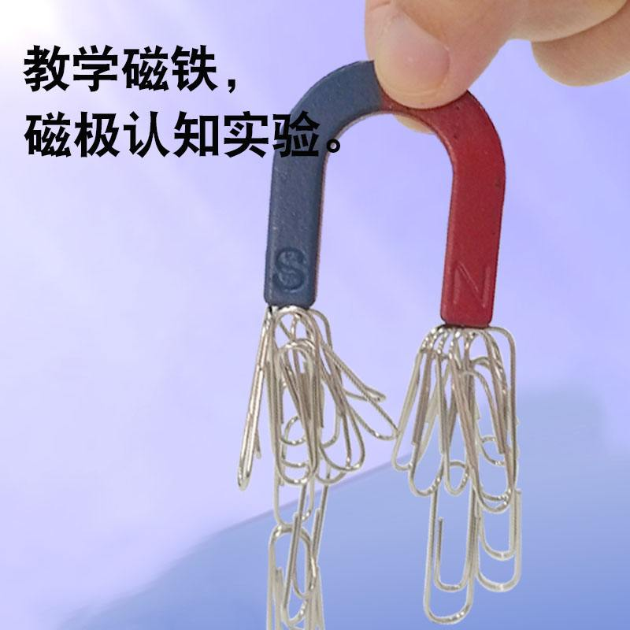
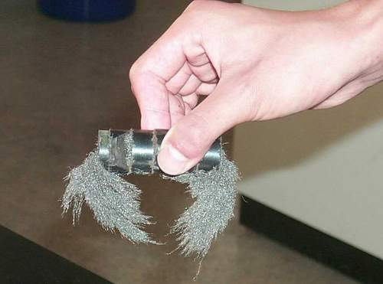
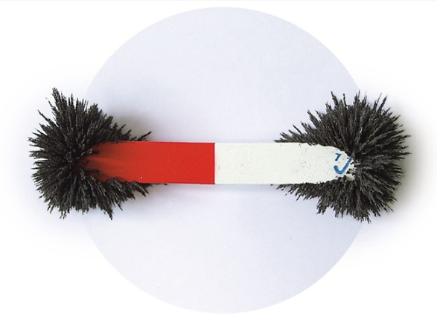
探究思路：
磁性的强弱可以通过吸引大头针的数量验证(转换法)

Slide 8
结论：
磁体各处的磁性并不相同，两端的磁性最强。
磁体磁性最强的部位，称为磁极。

Slide 9
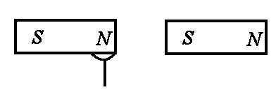
课堂过招
1、 水平放置的一根条形磁铁一端吸着一枚较重的铁钉，若用另一根同样的条形磁铁的S 极与原来的磁铁的N极靠拢时，如图所示，可能出现的现象是( )
A.将铁钉吸得更牢
B.铁钉落下
C.铁钉尖端将被吸向右端磁铁
D.铁钉尖端将被吸向左端磁铁

Slide 10
磁极不一定在磁体的两端。

Slide 11
2、磁性的进一步探究

Slide 12
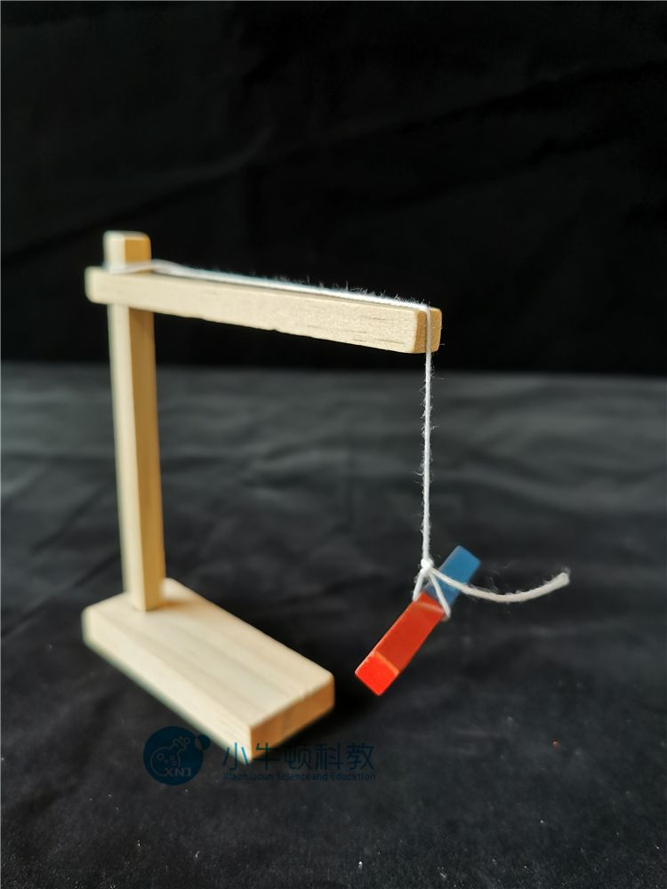
指向性
悬挂着的磁体静止时
指南的一端为南极(S极)；
指南的一端为北极(N极)；

Slide 13
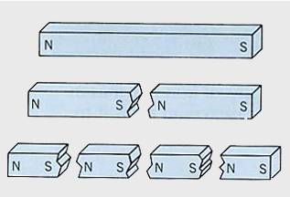
任何磁体有且只有两个磁极

Slide 14
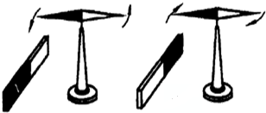
同名磁极相互排斥，异名磁极相互吸引
吸引 排斥

Slide 15
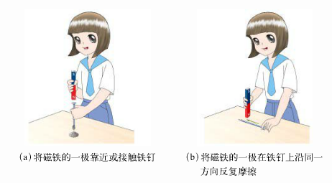
磁化、去磁
磁化的方法 （靠近或摩擦）
去磁的方法 （高温或敲打）

Slide 16
去磁的其他方法

Slide 17
3、认识磁场

Slide 18
磁体间没有接触，它们的相互作用是靠什么来实现？

Slide 19
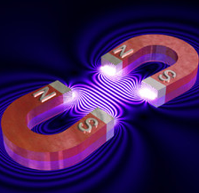
磁体间的相互作用就是通过磁场发生的。

Slide 20
什么是磁场？
磁场是一种特殊的物质，看不见，摸不着。
【拓展】光也是一种没有质量的特殊物质，但可看得见。

Slide 21
磁场看不见，如何描述磁场？

Slide 22
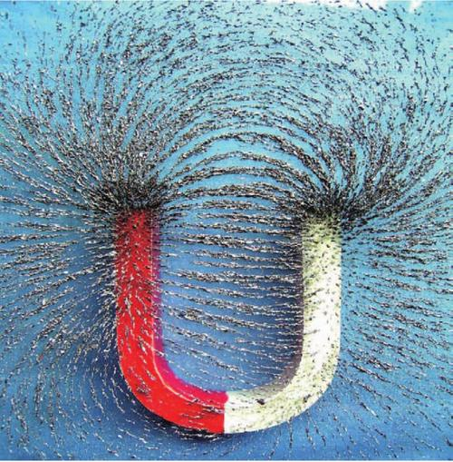
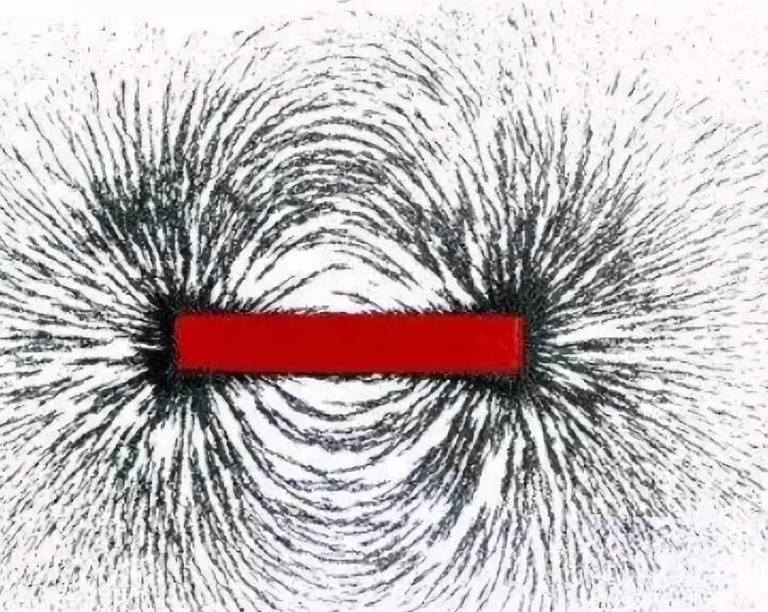
磁体周围的铁屑分布

Slide 23
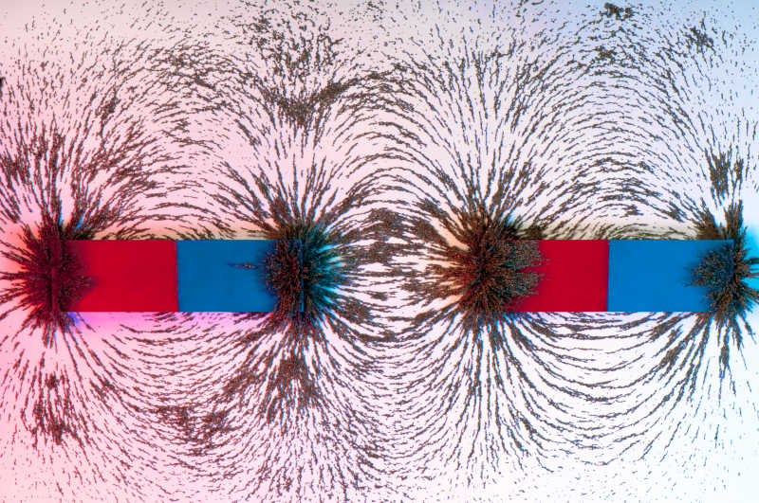
磁体周围的铁屑分布

Slide 24
磁体周围的铁屑分布

Slide 25
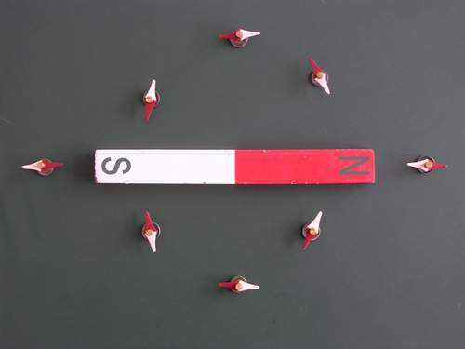
条形磁体周围的小磁针的北极指向规定为磁场方向

Slide 26
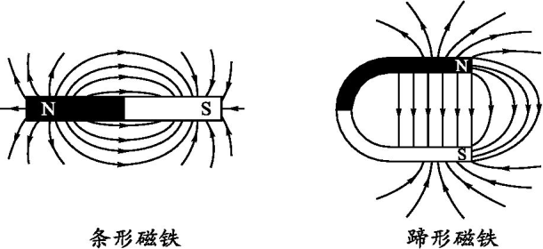
根据铁屑的有规律的分布、磁场中的小磁针的北极指向，提出磁感线来描述磁场。（理想模型法）

Slide 27
磁感线的疏密表示磁场的强弱程度。

Slide 28
磁感线上某点的切线方向表示磁场中该点的磁场方向。

Slide 31
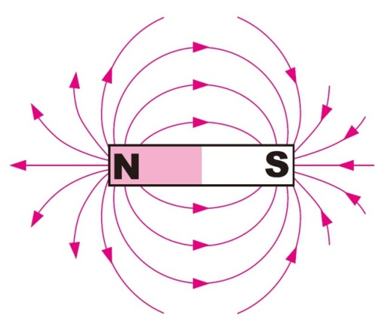
磁感线的特点
在磁体外部，磁感线由N极出发，回到S极。
磁感线的疏密表示磁性强弱
箭头方向表示磁场方向
磁感线没有交叉，因为在空间每一点只有一个磁场方向。

Slide 32
用磁感线描述磁体周围的磁场分布

Slide 33
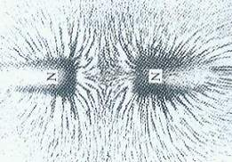
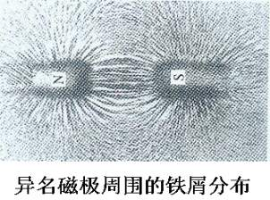
用磁感线描述磁极与磁极之间的相互作用
同名磁极周围的铁屑分布

Slide 34
4、地磁场

Slide 35
指南针为什么能指示南北？
小磁针之所以指南北，是因为受到地磁场的影响。

Slide 36
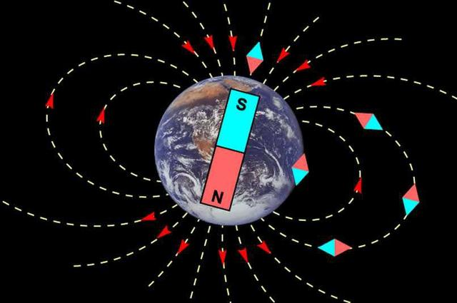
什么是地磁场？
地磁场是指地球周围空间分布的磁场，其磁场分布与条形磁体周围的磁场分布非常类似。

Slide 37
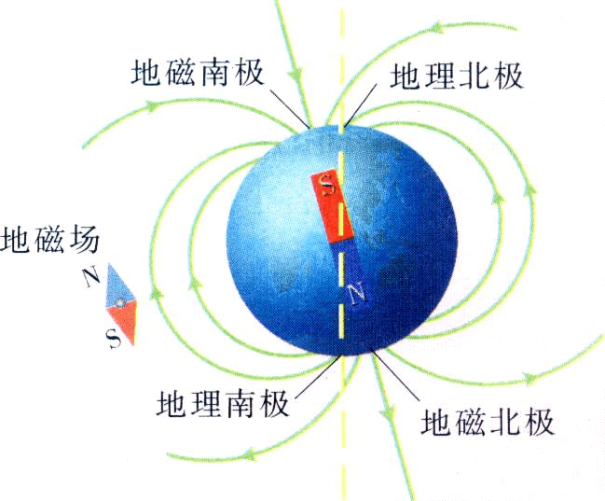
地磁场
地磁场也有两极。
地磁的北极在地理南极附近；
地磁的南极在地理北极附近。

Slide 38
地磁场保护地球免受太阳风暴的影响。

Slide 39
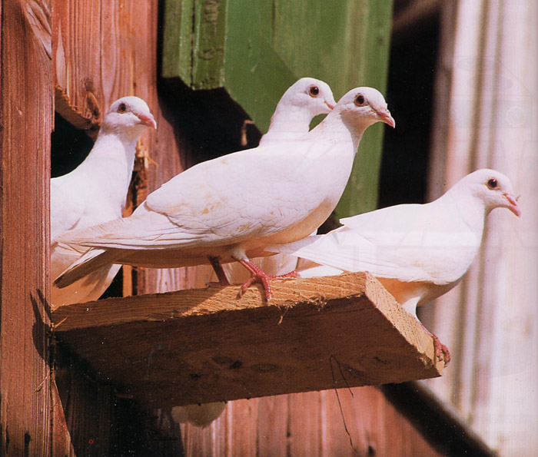
鸽子的大脑中具有磁性感知能力的神经细胞，可以利用地磁场进行导航。

Slide 40
磁偏角
地球地理南北极连线（自转轴）与地磁南北极连线（地磁轴）之间的夹角。

Slide 41
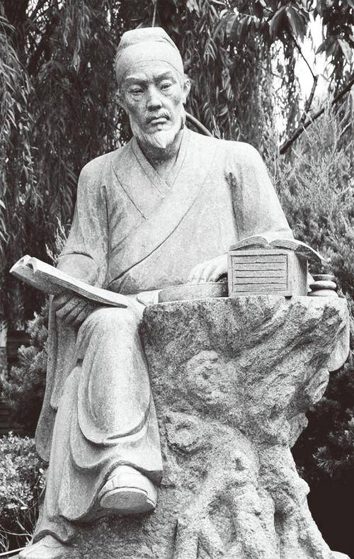
磁偏角
我国宋代科学家沈括在他编著的《梦溪笔谈》中记载指南针"常微偏东"。这是世界上发现磁偏角的最早记录。
沈括对古生物、地史、化石、地下水、矿物和矿床，特别是石油，都有重要的论述。他研究各种反光镜的成像、虹的成因；在磁学研究方面，他提出了地磁偏角的理论；在数学方面，沈括创造了“隙积术”和“会圆术”，在地理学方面，沈括第一次采用二十四至的表示方法来绘制地图，使地图的准确性有了很大的提高。他编撰的《苏沈良方》，在中国药学史上有相当的地位。
沈括

Slide 42
课堂测评
1、如图所示，重为G的小铁块在水平方向力F的作用下，沿条形磁铁的表面从N极滑到S极，在此过程中小铁块对磁铁的压力大小变化情况是____，小铁块的运动状态____（填“不变”或“改变”）。

Slide 43
课堂测评
2、如图甲所示，一根条形磁铁摔断成两段，取右边的一段靠近小磁针，若小磁针静止时的指向如图乙所示，则乙图中裂纹处的磁极是____极。若把这两段磁铁沿裂纹吻合放在一起（如图甲），则这两段会相互____（填“吸引”或“排斥”）。

Slide 44
课堂测评
3、“司南”是我国古代劳动人民智慧的结晶，它静止时具有____的性质，根据你掌握的知识可以判断出，其长柄是____极，指向____方，这是因为对于地磁场而言地磁场N极在____附近；信鸽具有卓越的航行本领，它能从2000km以外的地方飞回家里，鸽子在飞行时是靠____来导航的。

Slide 45
学习，永远不晚。

